Slide 1
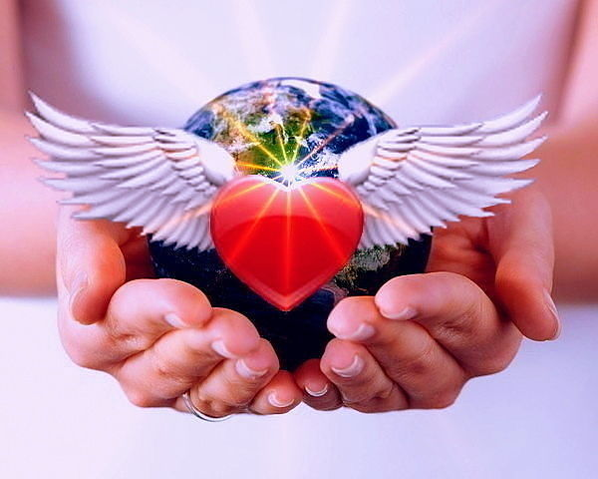

ДОВЕРИЕ

Slide 2
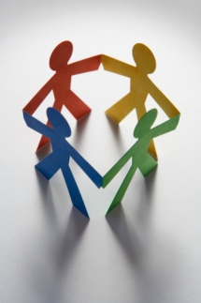
Позитивный настрой
Не нужно руку на плечо ложить
Сей жест уместен только в танце
Доверие — зверь пуганый, сбежит
Он любит изморозь дистанций
Он любит время. Дни. Минуты. Годы
Он странный зверь, он любит даже муку
Он любит расстоянье и разлуку
Но только на плече не любит руку
В этих садах, в сонатах соловьев
Он различает поступь браконьера
Он ждет ловушки - взгляда, и от слов
Спектакль сей для него уж не премьера
Души людской печаль и холод!
Жить туго без него — он славный зверь
Но звать его не стоит все же
Он сам придет и не отпрянет впредь.

Slide 3
Беседа
1. Что значит верить людям?
2. Что такое доверие?
3. Что вы чувствуете, когда вам доверяют
4. Можно ли доверять всем и каждому? Почему?

Slide 4
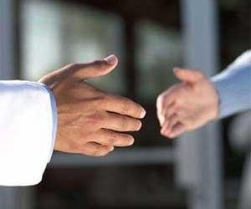
Цитата урока
Доверие как бумага, раз помнешь — идеальным оно уже не будет, как не ровняй.

Slide 5
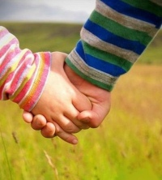
Доверие – это открытые, положительные взаимоотношения между людьми, содержащие уверенность в порядочности и доброжелательности другого человека.
УЧЕБНАЯ ИНФОРМАЦИЯ

Slide 6
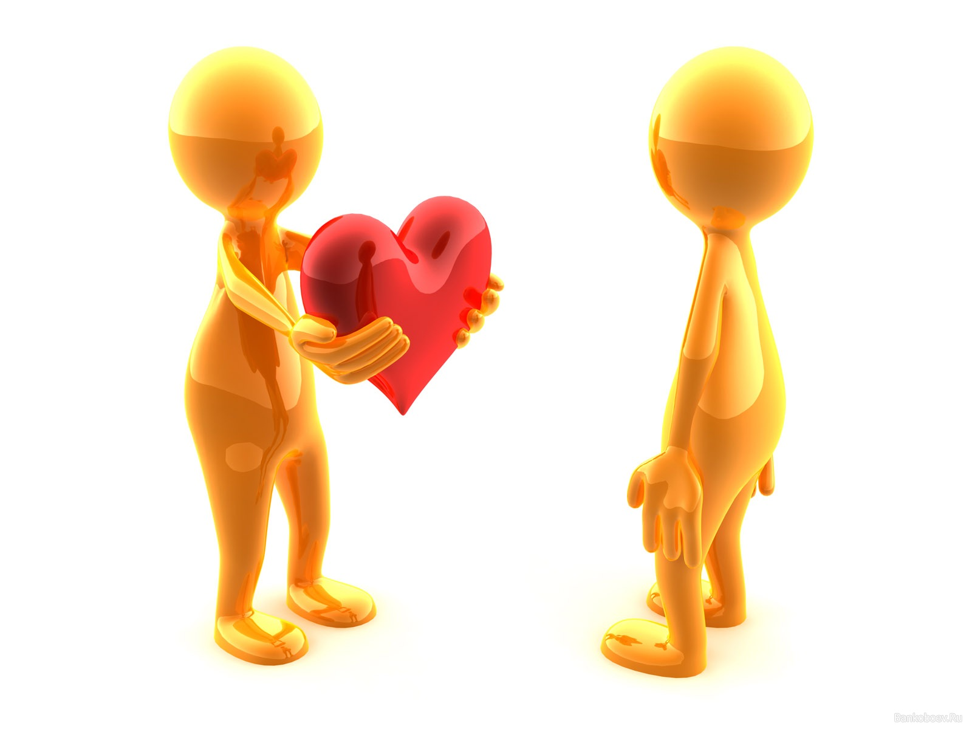
ЧТЕНИЕ «Доверие и одиночество»

Slide 7

Как вы понимаете смысл притчи?
Почему человек чувствует себя одиноким когда никому не доверяет?

Slide 8
Решение ситуации
1.На улице к вам подходит незнакомая женщина и просит отнести ключи на 5-й этаж.
2. Рядом с вами останавливается машина, водитель прости сесть к нему, чтобы показать дорогу.
3. По перрону идёт женщина с тяжёлым чемоданом. Молодой человек предлагает ей помощь.

Slide 9
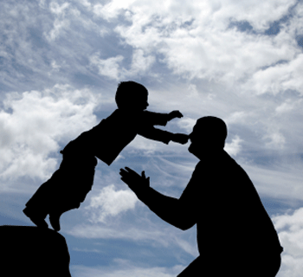
Размышление над ситуацией
В центре города в девятиэтажном доме вспыхнул пожар. Служащие с нижних этажей здания и жильцы с верхних в спешке покидали помещения. Только восьмилетний мальчик крепко спал в своей квартире на восьмом этаже. Его мать была в отъезде, а отец вышел за продуктами в соседний супермаркет.
Огонь быстро охватывал этаж за этажом и поднимался все выше и выше. Пожарники боролись с огнем, но безуспешно. Они просили помощи у пожарников других районов и предместий города. Драма стала превращаться в трагедию, когда пожарники увидели в окне восьмого этажа лицо испуганного ребенка. Сила огня возрастала, пламя продолжало распространяться с огромной скоростью и уже поглощало пятый этаж. Появился отец ребенка, его лицо было искажено ужасом. Пожарники попытались приставить лестницу к стене здания, но огонь не давал возможности взобраться по ней.
— Папочка! Мне страшно! — услышали пожарники голос мальчика.
Отец, плача, кричал сыну:
— Не бойся, мой мальчик! Я здесь, внизу! Но дым мешал ребенку видеть отца.
— Папа! Я не вижу тебя! Я вижу только дым и огонь! Но отец видел ребенка, огонь освещал его.
— Но я тебя вижу, сынок! Знаешь, что ты должен сделать? Прыгнуть вниз. Мы тебя тут поймаем, нас тут много. Прыгай!
— Но я ничего не вижу! — кричал сын.
— Тогда закрой глаза и прыгай! Я тебя вижу!
— Папа! Я тебя не вижу, но иду к тебе!
ПРИТЧА-РАССКАЗ «СИЛА ДОВЕРИЯ»

Slide 10
Творческая деятельность
Стр. 58 задание 1 в тетради
Имена людей, кому я доверяю | Имена людей, которые доверяют мне

Slide 11
ОБОБЩЕНИЕ
Жизнь постоянно подтверждает истину, что человек не может жить на свете, если у него нет веры в себя и свои силы, доверия к окружающему его миру людей и природы.
Плохо человеку, если он не верит в добро и любовь, в справедливость и в дружбу.

Slide 12
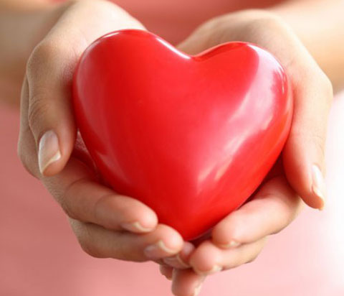
Круг «От сердца к сердцу»
Написать свои пожелания одноклассникам, связанные с доверительным отношением к окружающим

Slide 13
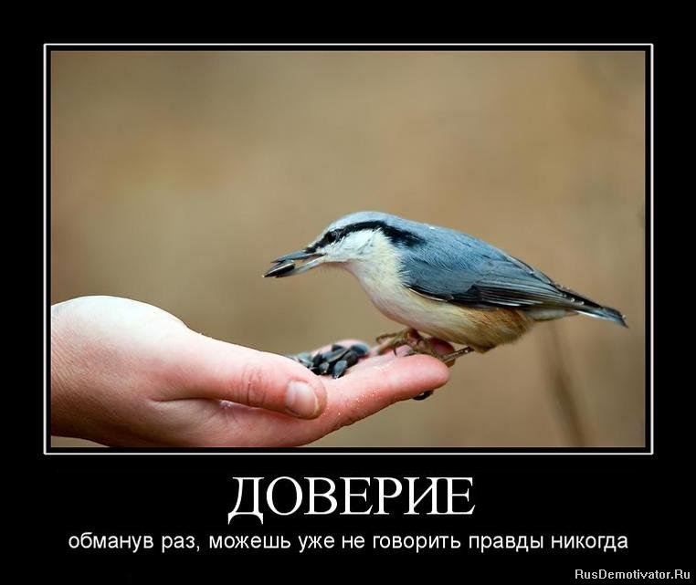
Высказывания о ДОВЕРИИ

Slide 14

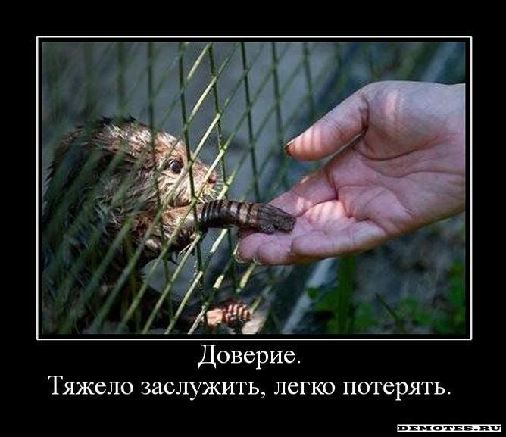

Slide 15
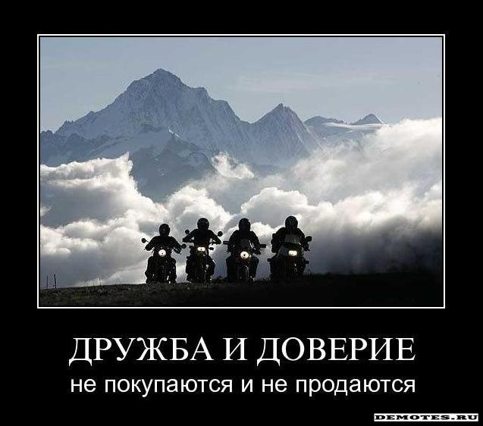

Slide 16


Slide 17
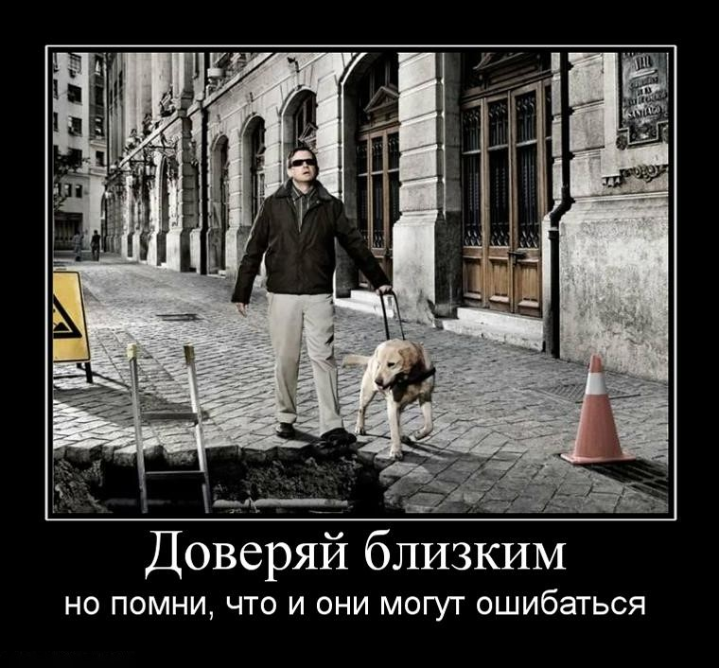
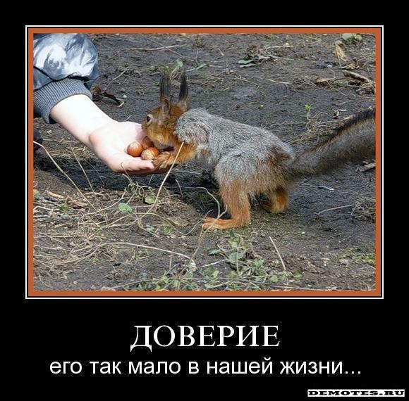
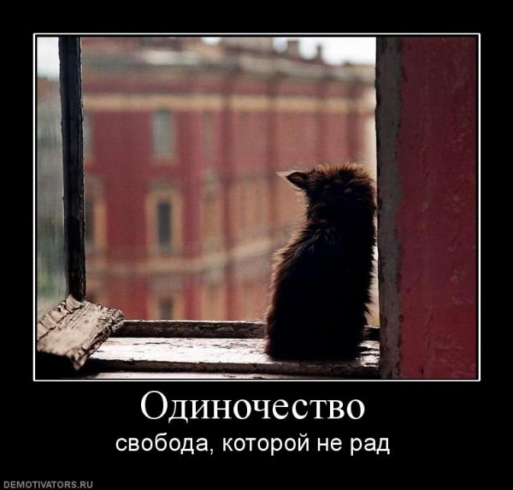

Slide 18
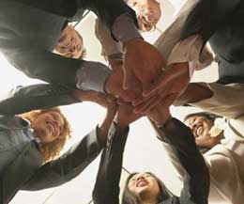
Чтоб нa свете дружно жить,
Надо радость всем дарить!
Верить людям и любить,
Иx доверьем дорожить!

Slide 19
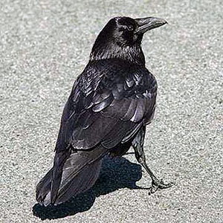
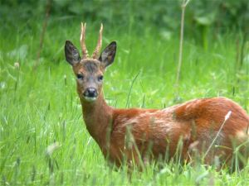
Косуля и ворон (притча)

